Slide 1
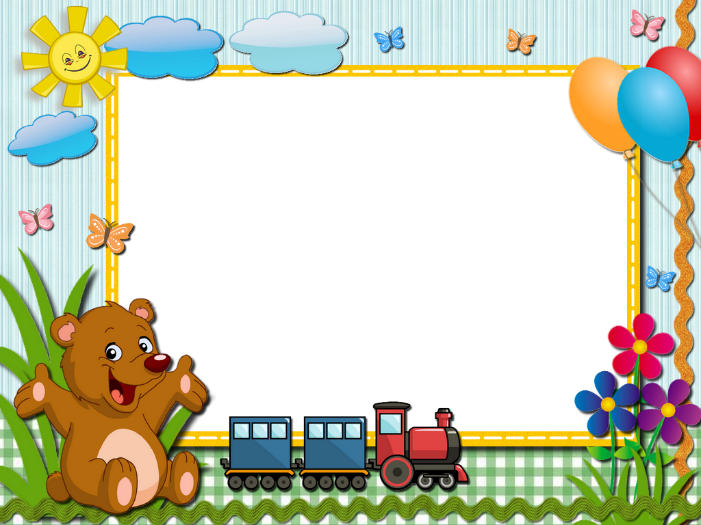
KHỞI ĐỘNG

Slide 2
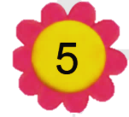
Rung
chuông !

Slide 3
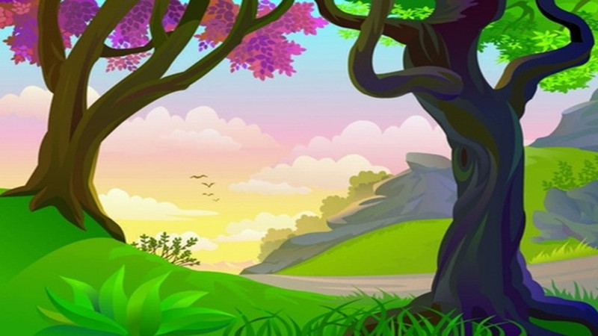



>
32 . . . . . . 26
2
3
1
4
5
HÕt giê

Slide 4
<
48 .… 56
2
3
1
4
5
HÕt giê

Slide 5
>
76 .… 74
2
3
1
4
5
HÕt giê

Slide 6
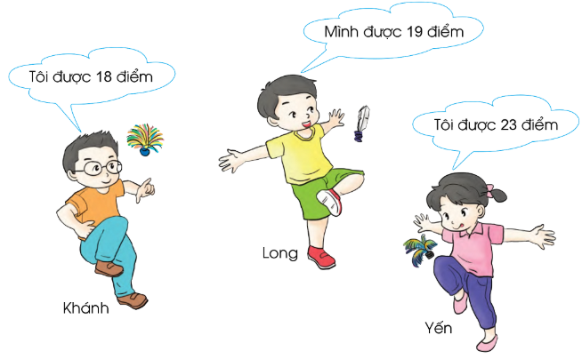
Đúng ghi Đ, sai ghi S
Bạn Yến đá được nhiều quả cầu nhất?
Đ
2
3
1
4
5
HÕt giê

Slide 8
Bài 51: Dài hơn – Ngắn hơn
TOÁN 1

Slide 9
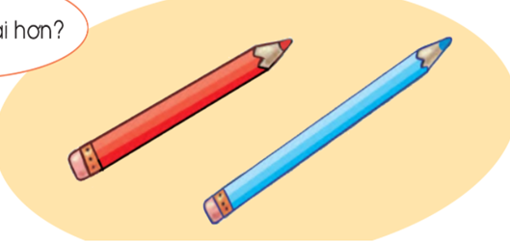

Slide 10

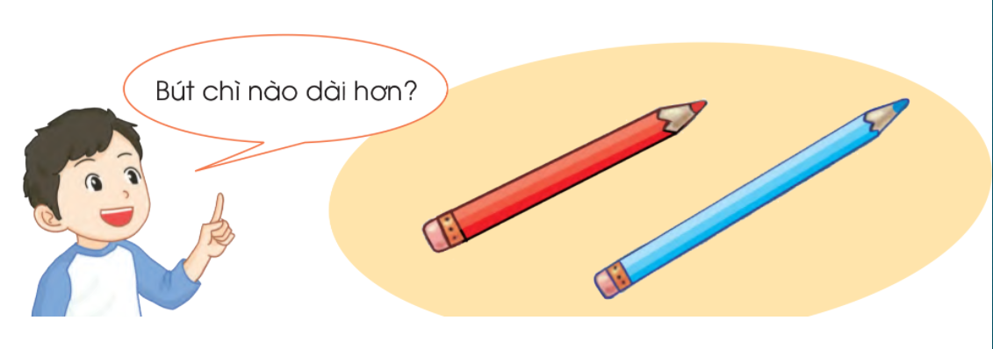
- Hãy quan sát tranh và chia sẻ với bạn xem bút chì nào dài hơn ?

Slide 11





HÌNH THÀNH
KIẾN THỨC

Slide 12
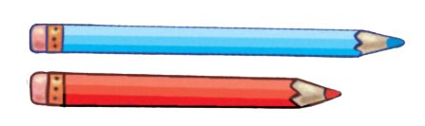
Bút chì xanh dài hơn bút chì đỏ.
Bút chì đỏ ngắn hơn bút chì xanh.

Slide 14

THƯ GIÃN

Slide 15
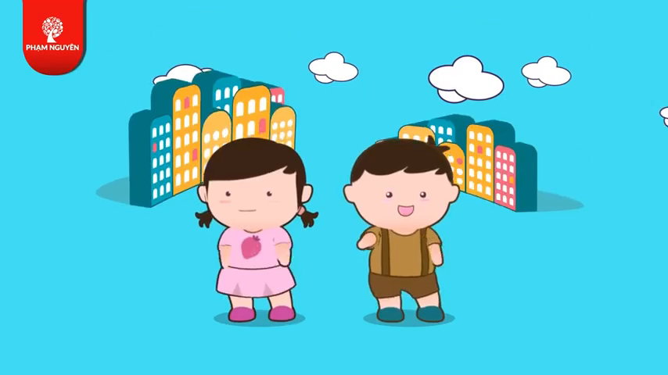

Slide 16
LUYỆN TẬP

Slide 17
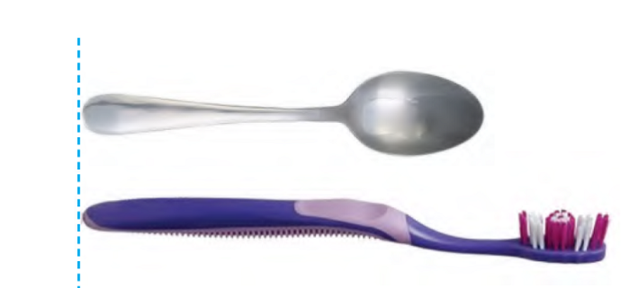
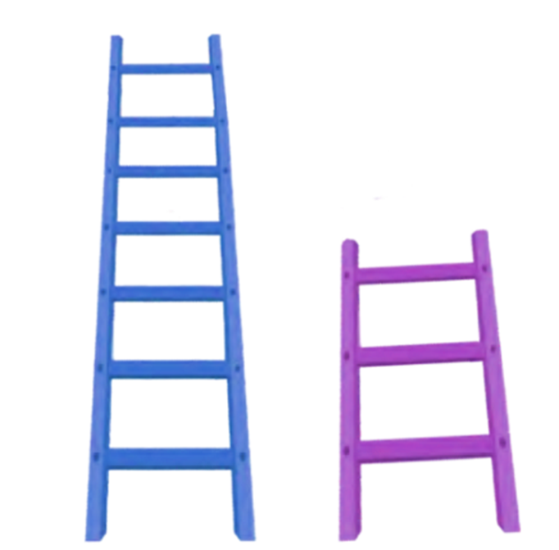
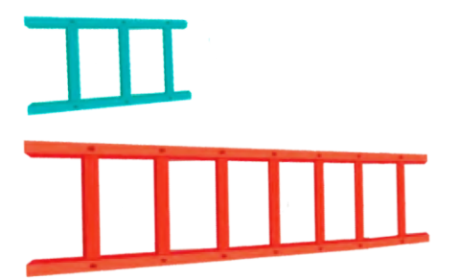
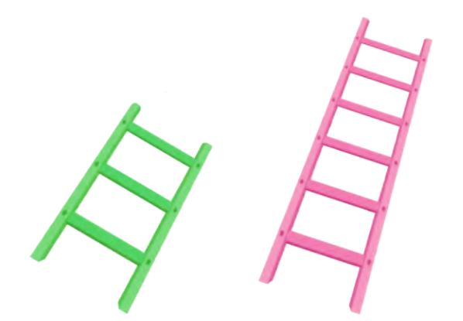
1
a) Đồ vật nào dài hơn? Đồ vật nào ngắn hơn ?
b) Chiếc thang nào dài hơn? Chiếc thang nào ngắn hơn ?

Slide 18
1
a) Đồ vật nào dài hơn? Đồ vật nào ngắn hơn ?
Cái bàn chải dài hơn cái thìa.
Cái thìa ngắn hơn cái bàn chải.

Slide 19
1
b) Chiếc thang nào dài hơn? Chiếc thang nào ngắn hơn ?

Slide 20

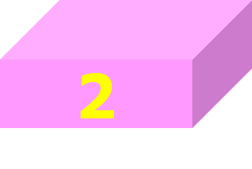
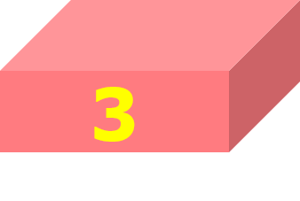




HỘP QUÀ BÍ MẬT

Slide 21








Chiếc thang nào dài hơn? Chiếc thang nào ngắn hơn?
Các bạn giỏi quá !
GO HOME
- Chiếc thang màu đỏ dài hơn chiếc thang màu xanh.
- Chiếc thang màu xanh ngắn hơn chiếc thang màu đỏ.

Slide 22
Chiếc thang nào dài hơn? Chiếc thang nào ngắn hơn?
GO HOME
Các bạn thật là giỏi !
- Chiếc thang màu hồng dài hơn
chiếc thang màu xanh.
- Chiếc thang màu xanh ngắn hơn
chiếc thang màu hồng.

Slide 23
Chiếc thang nào dài hơn? Chiếc thang nào ngắn hơn?
Các bạn thật tuyệt vời!
GO HOME
- Chiếc thang màu xanh dài hơn
chiếc thang màu tím.
- Chiếc thang màu tím ngắn hơn
chiếc thang màu xanh.

Slide 24
1
a) Đồ vật nào dài hơn? Đồ vật nào ngắn hơn ?
b) Chiếc thang nào dài hơn? Chiếc thang nào ngắn hơn ?

Slide 26
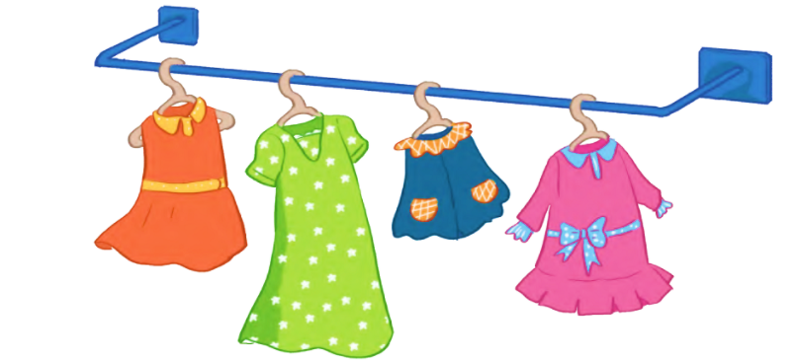
2
Chiếc váy nào dài nhất ? Chiếc váy nào ngắn nhất?
Chiếc váy màu xanh lá cây dài nhất.
Chiếc váy màu xanh thẫm ngắn nhất.

Slide 27
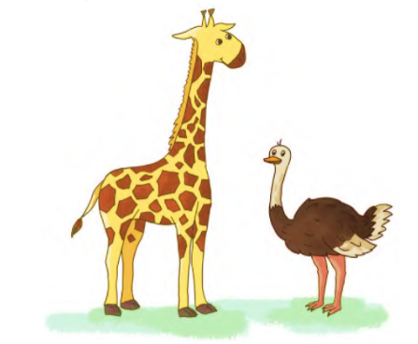
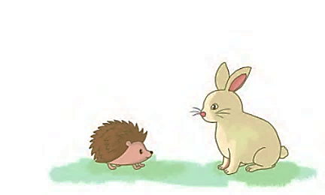
3
Con vật nào cao hơn ? Con vật nào thấp hơn ?
Con thỏ cao hơn.
Con hươu cao cổ cao hơn.
Con nhím thấp hơn.
Con đà điểu thấp hơn.

Slide 28
VẬN DỤNG

Slide 29
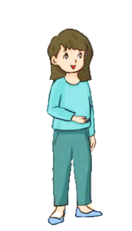
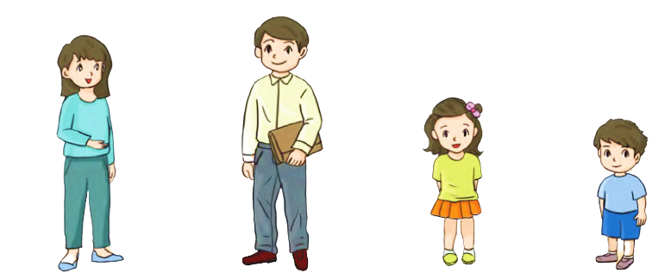
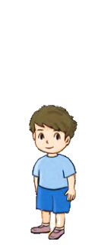
4
Ai cao nhất ? Ai thấp nhất ?
Cô Lan
Chú Nam
Linh
Tú
Chú Nam cao nhất.
Tú thấp nhất.

Slide 30


Slide 31
Lấy ví trong thực tế có sử dụng từ dài hơn, ngắn hơn,
cao hơn, thấp hơn ?

Slide 33
TruyÒn ®iÖn!
1 + 7 =
6 + 3 =
5 + 2 =
4 + 4 =
2 + 7 =
3 + 6 =
4 + 2 =
7 + 3 =

